Slide 1
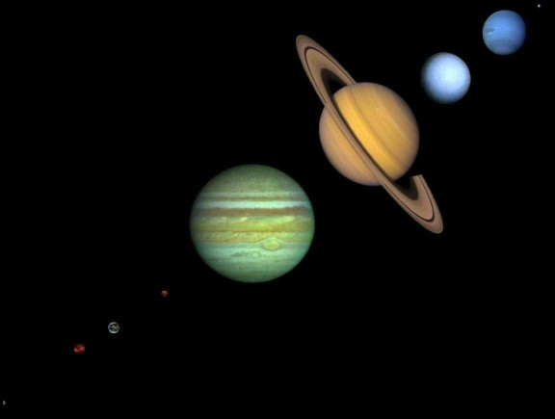
Презентация «Планеты Солнечной Системы» для детей 4-5 лет
Презентацию подготовила воспитатель средней группы ГБДОУ № 6 г. Санкт-Петербурга Лазарева Наталья Викторовна

Slide 2
Цель:
Дать элементарные представления и знания о космосе, о Солнечной системе, дать характеристику Солнцу как огромному светилу (звезде), назвать и показать все планеты Солнечной системы, особое внимание уделить Земле.

Slide 3
Задачи:
Формировать у детей элементарные представления о Солнечной системе, о планетах входящих в нее.
Знать названия планет и различать их.
3. Воспитывать эмоциональное отношение к красоте окружающего мира.
4. Подводить детей к самостоятельным выводам, инициативным высказываниям.
Словарная работа: закреплять и активизировать слова:
«Солнечная система», «планета», «орбита»,
«звезда», «шар», «спутник», «Луна»,
«солнечная семья».

Slide 4
По порядку все планеты
Назовёт любой из нас:
Раз — Меркурий,
Два — Венера,
Три — Земля,
Четыре — Марс.
Пять — Юпитер,
Шесть — Сатурн,
Семь — Уран,
За ним — Нептун.
Он восьмым идёт по счёту.
А за ним уже, потом,
И девятая планета
Под названием Плутон.
А. Хайт

Slide 5
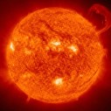
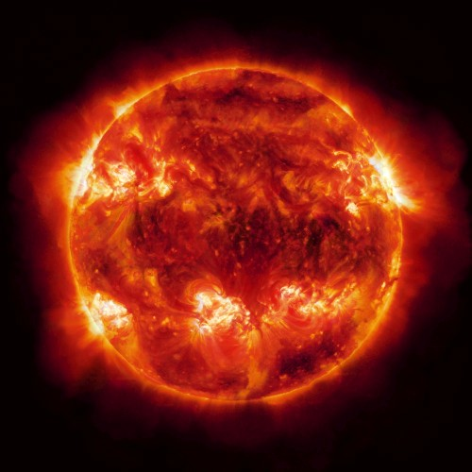
Солнце
В пространстве космическом воздуха нет
И кружат там девять различных планет.
А Солнце — звезда в самом центре системы,
И притяжением связаны все мы.
Солнце-светило клокочет вулканом,
Бурлит, как кипящий котел, непрестанно,
Протуберанцы взлетают фонтаном,
Жизнь и тепло дарит всем неустанно.
Солнце-звезда преогромнейший шар
Свет излучает, как будто пожар.
Ну а планеты тот свет отражают,
Солнце-светило они обожают!
Много планет вокруг Солнца летают.
Может быть, люди на них обитают?
Давай-ка, в ракету мы сядем с тобой,
Помчимся от Солнца во тьме голубой!

Slide 6
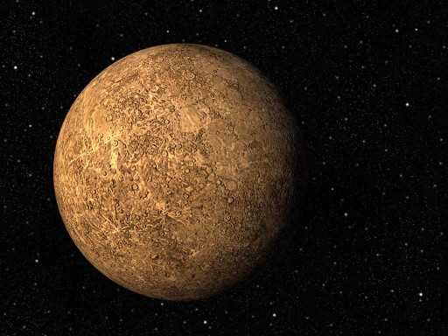
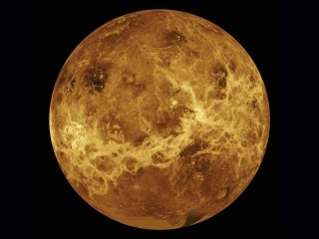
Меркурий
Меркурий — ближайшая к Солнцу планета.
Жара нестерпима! Изжарит в котлету!
Повернута к Солнцу одной стороной,
С другой — страшный холод и мертвый покой.
В честь бога торговли имеет названье,
Да нет атмосферы — вот наказанье!
Поверхность избили метеориты,
И жизни там нет — все были убиты!
Что же, дружок, в жизни много дорог!
Летим на Венеру! Хоть путь наш далек.

Slide 7
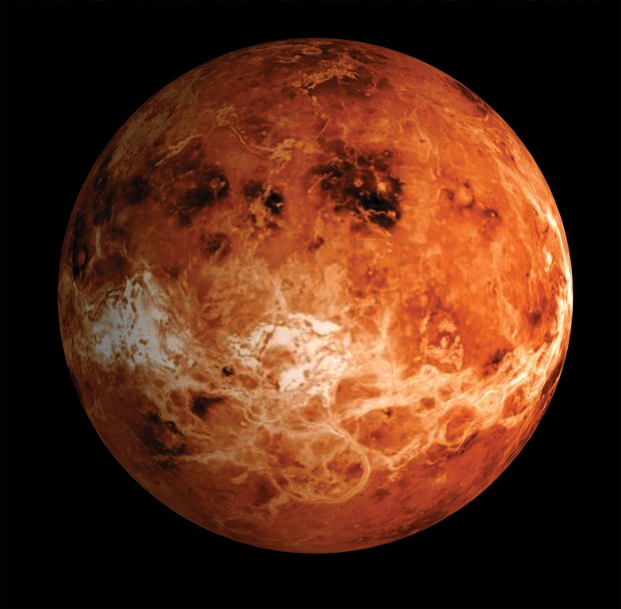
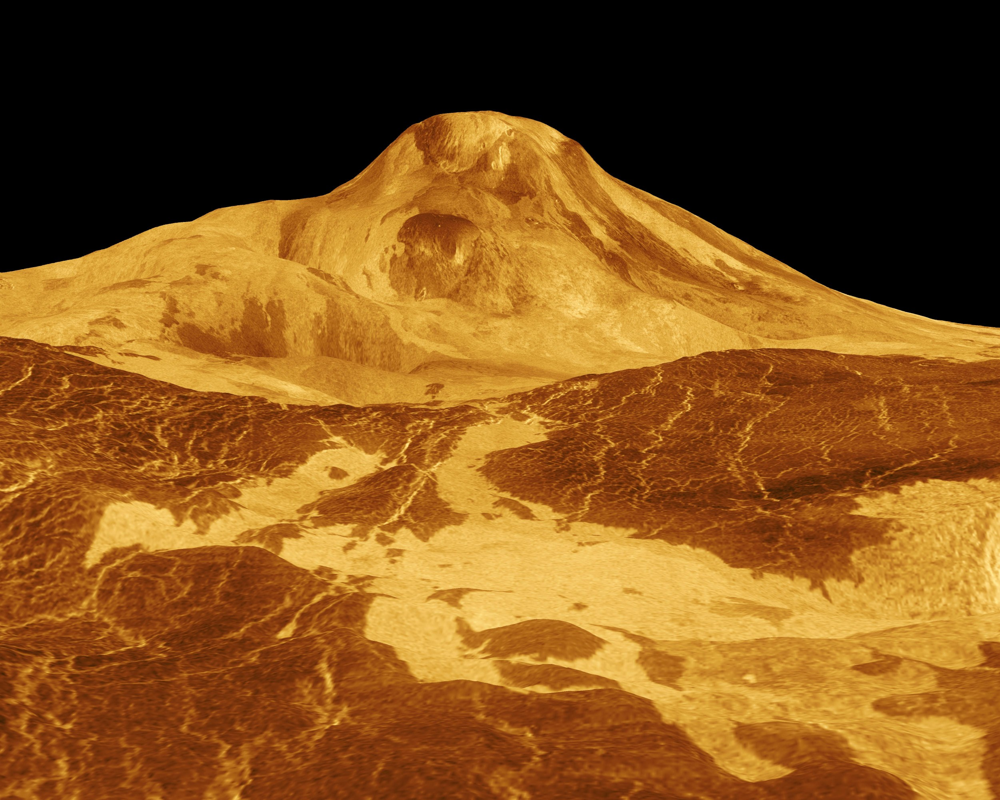
Венера
Венера прекрасна! За тонкой вуалью
Богиню любви различите едва ли!
Закрыта она пеленой облаков.
А что же под ними? Климат каков?
Климат имеет огромный дефект.
Причиной тому парниковый эффект.
Газ ядовит в атмосфере Венеры.
Дышать невозможно! Жарища без меры!
Солнца не видно сквозь облака.
Жизнь невозможна! Но, может, пока?
Мерцает по курсу ракеты Земля!
На ней мы живем. И, как видно, не зря!

Slide 8
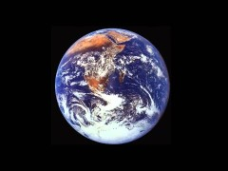
Земля
Планета Земля — родимый наш дом.
Но много ли, дети, мы знаем о нем?
Загадки ее постоянно решаем.
Но форму Земли до конца мы не знаем.
А форма Земли без рек и морей
Зовется геоид! Учи и умней!
А что там внутри? Принимаем на веру.
Не видно ядро. Летим в атмосферу!
Мы ей благодарны, что можем дышать
И много проблем с нею можем решать.
Прекрасно, что мы атмосферой закрыты
От злых и коварных метеоритов.
От трения в воздухе камни сгорают
И звездным, красивым дождем выпадают.
Озоновый слой, без всяких сомнений,
Нас защищает от плохих излучений.
Земля несравненная! Чудо природы!
Ее населяют зверье и народы.
Жизнь на Земле беззащитна, хрупка,
Плохо ее защищаем пока.
Чтоб жизнь на планете родной сохранить,
Надо стараться ее не грязнить!
А сколько уж лет говорят год от году:
«Не надо сорить! Берегите природу!»

Slide 9
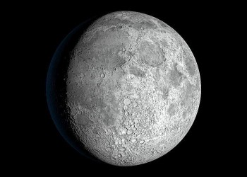
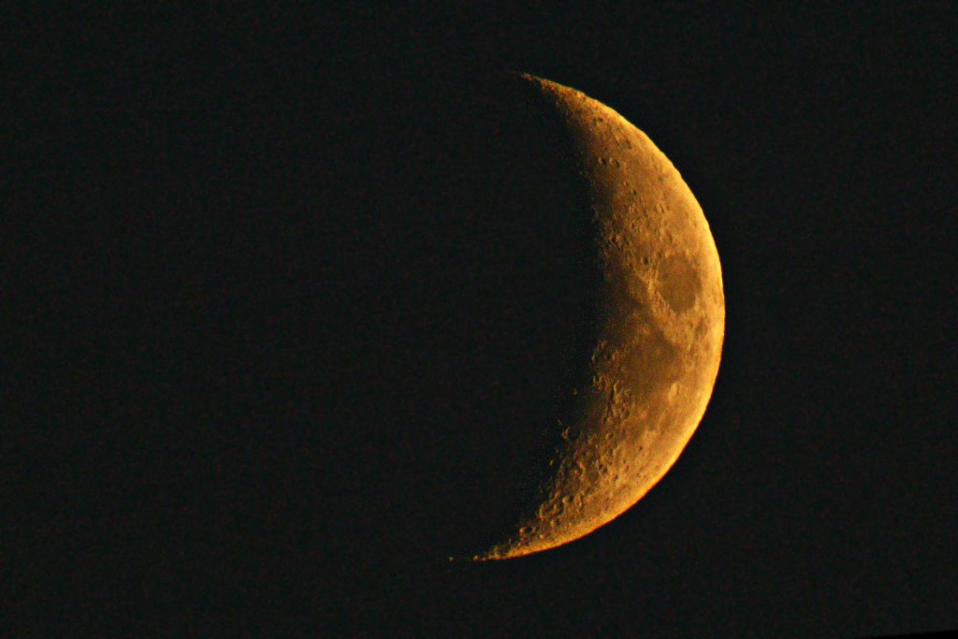
Естественный спутник Земли — Луна
Ну а спутница Луна
Круглолица и бледна.
Но, пока с Землей вращается,
Диск ее перемещается.
Потому мы видим в ночь
(толь сестра Земли, толь дочь)
В разных фазах появляется,
А народ ей улыбается:
«То блином, а то серпом!
Может спрятаться потом!
И появится опять
Ночь на небе сиять!»
Она ведь не просто на небе сияет,
Луна всей водой на Земле управляет.
Луна
Приливы, отливы морей ей подвластны,
Ее же сухие пейзажи ужасны.
В лунных «морях» нет ни капли воды,
Всюду видны разрушенья следы,
Кратеры, цирки — огромные ямы,
И атмосферы она не имеет.
Жизни там нет! Все об этом жалеют!
«Лунатиков» нет на Луне. Очень жаль!
Мчится ракета в безбрежную даль.
К Марсу теперь свой направим полет,
Глядишь, с «марсианами» нам повезет!

Slide 10
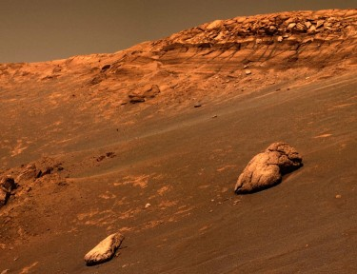
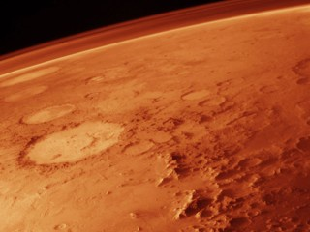
Марс
Марс красноватый на Землю глядит,
Многих смущает его внешний вид.
Имя имеет в честь бога войны,
И охранять его вроде должны
Фобос и Деймос (как ужас и страх).
Эти названья у всех на устах.
Спутники это родные его —
Камни большие и только всего!
В здешних «морях» нет ни капли воды.
Может, помогут полярные льды?
Шапки полярные есть изо льда,
Только из них не струится вода.
Лед это, видно, совсем не простой.
Нет в нем воды, говорят,
лед сухой.
«Каналы» на Марсе — пропасти, рвы.
Если упасть, не сносить головы!
Может, то русло высохших рек?
Вряд ли их создал простой человек!
Климат на Марсе засушлив, суров.
Трудно дышать, хоть зови докторов!
Слишком его атмосфера легка.
Жизни на нем не нашли мы пока.
За Марсом находится пояс камней,
Но вряд ли найдется на них мир людей.

Slide 11
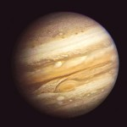
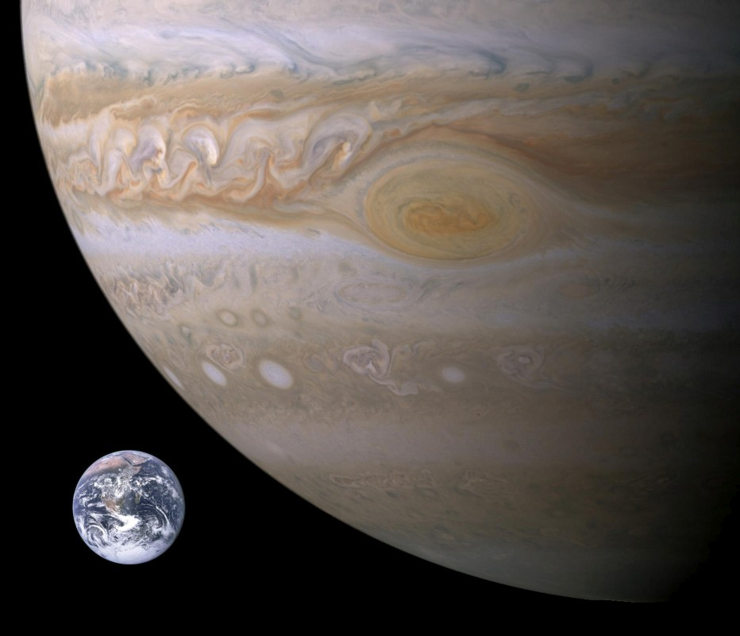
Юпитер
Юпитер — царь планет!
В тельняшке облаков
Вращаться не спешит —
Уж нрав его таков!
Двенадцать на Земле,
А здесь лишь год пройдет!
Уж очень он тяжел
И медленно плывет.
А на груди его
Есть «красное пятно».
Откуда появилось?
Пока не решено!
А если б мы с тобой
Вдруг оказались там,
То весил бы ты там
Полсотни килограмм!
А наступить ногой
Так просто невозможно,
Ведь жидкая планета,
И утонуть в ней можно!
Может, с Сатурном нам повезет?
«Ау! Где вы, люди?» Летим мы вперед!

Slide 12
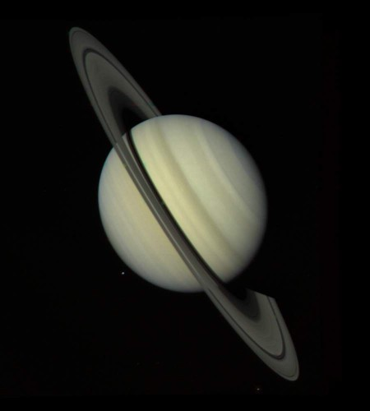
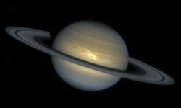
Сатурн
Там в ожерелье жемчужных колец
Тускло мерцает Сатурн молодец.
Назван он так в честь бога судьбы,
Только не слышит людской он мольбы.
Нет атмосферы и вечно зима.
Жизни там нет. Ведь кромешная тьма!
Колечко Сатурна — загадка природы
Серебряный свет восхищает народы.
А это кусочки, покрытые льдом,
И всевозможных размеров при том.
А ширина у кольца — боже мой!
Может катиться наш шарик Земной!
Опять неудача, и снова в полет!
К холодным мирам наш летит звездолет.

Slide 13
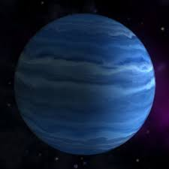
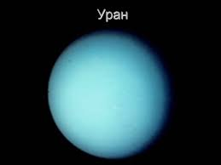
Уран
Уран больших планет собрат,
Такой же газовый гигант,
Но, хотя Уран гигантен,
Нет на нем полос и пятен,
И, к тому же, исключенье
Он в манере обращенья.
Воображение тревожа,
Уран летит вкруг Солнца лёжа,
И точно так, вращаясь боком,
С ним спутников летает много.
Всех больше лун имеет он
И даже окружен кольцом,
Но поскромней, чем у Сатурна,
Уран - зеленый, изумрудный.

Slide 14
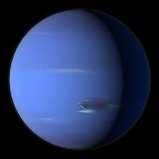
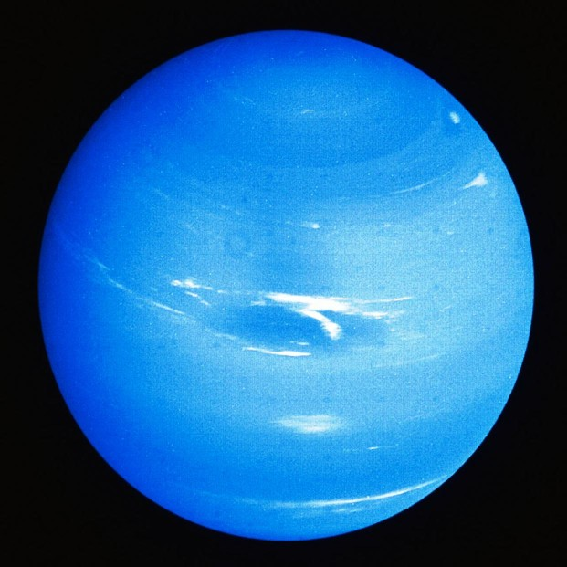
Нептун
Нептун - огромный, ярко-синий,
Наверное, самый красивый
Из всех известных нам планет.
Пусть не обманет этот цвет
Лазурный, ласкового моря.
Там, на неведомом просторе,
Затягивают в бездну ветры
Воронкой темно-фиолетовой,
Что пенит вместо шумных вод
Замёрзший жидкий водород.
И освещает много лун
В ночи лазоревый Нептун.

Slide 15
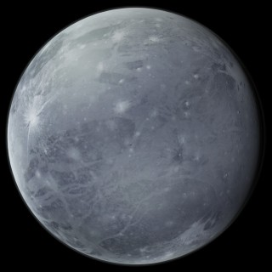
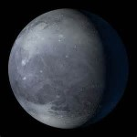
Плутон
Нужно пять часов, чтоб свету
Долететь до той планеты,
И поэтому она
В телескопы не видна.
Скован льдом Уран, Нептун,
И на Плутоне колотун!
Без атмосферы, по всему,
Жить невозможно никому!
Помчимся мы скорей назад
На звездолете в детский сад!

